Slide 1
配置Web站点

Slide 2
本章目标
理解IIS包含的主要服务
掌握配置默认网站
掌握配置虚拟目录
掌握新建网站
掌握配置主机头
掌握增强网站安全性的基本技能

Slide 3
本章结构
WWW服务概述
安装WWW服务
配置Web站点
配置默认网站
创建虚拟目录
配置Web站点
配置虚拟目录
配置虚拟目录
不同IP地址
访问虚拟目录
不同TCP端口
配置虚拟主机
配置主机头
身份验证和访问控制
Web站点的安全性
IP地址和域名限制
配置日志
安全性总结

Slide 4
WWW服务
WWW服务，即万维网服务
在网上发布的，并可以通过浏览器观看的图形化页面的服务
常用的WWW服务软件
  在Windows系统中是IIS
  在Linux系统中是Apache

Slide 5
IIS概述
组件名称 | 功能
万维网（WWW）服务 | 使用HTTP协议向客户提供信息浏览服务
文件传输协议（FTP）服务 | 使用FTP协议向客户提供上传和下载文件的服务
SMTP Service | 简单邮件传输协议服务，支持电子邮件的传输
NNTP服务 | 网络新闻传输协议服务
Internet 信息服务管理器 | IIS的管理界面的Microsoft管理控制台管理单元
Internet打印 | 提供基于Web的打印机管理，并能够通过HTTP打印到共享打印机
IIS主要提供WWW、 FTP、SMTP、NNTP等服务

Slide 6
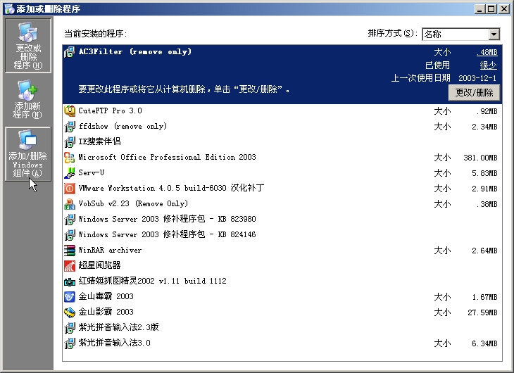
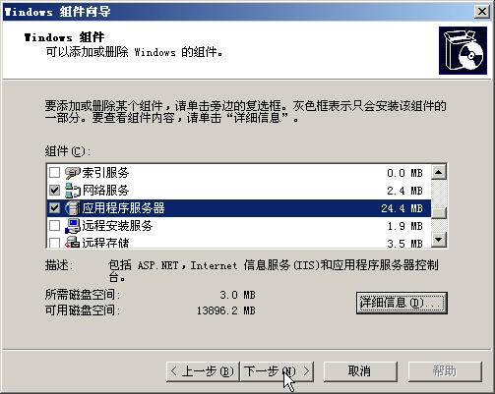
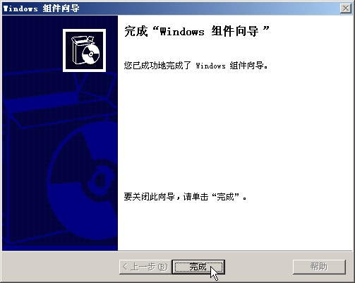
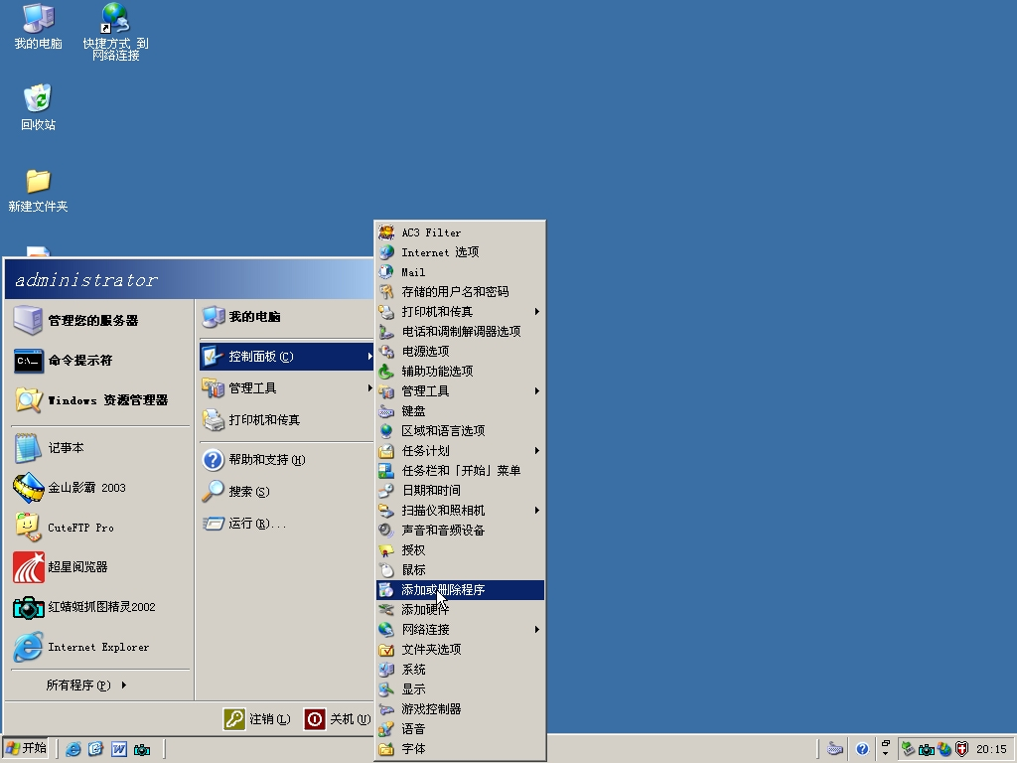
安装IIS 6.0
4
5
2
3
1
6

Slide 7
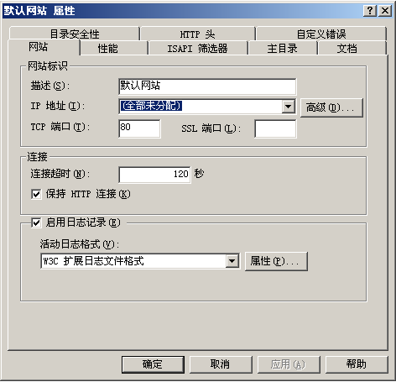
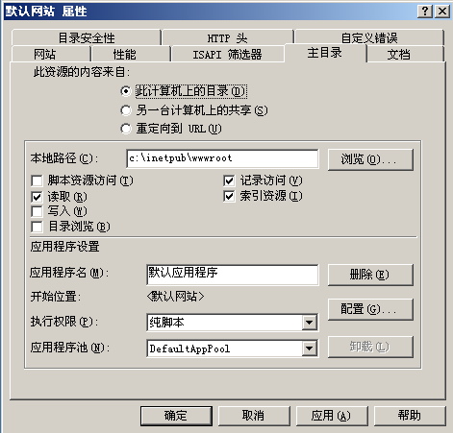
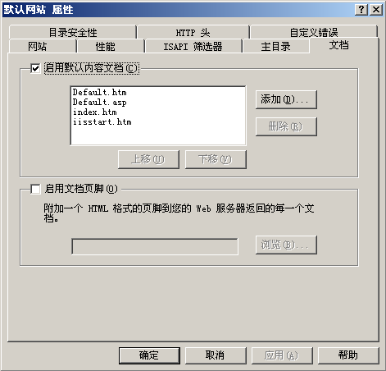
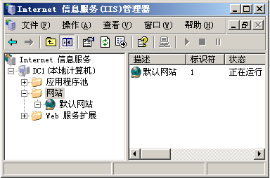
配置默认网站
给被管理的网站起个好记的名称
IP地址和默认端口
右击【默认网站】|【属性】
连接超时和保持HTTP连接

Slide 8
超文本传输协议HTTP
客户端和服务器之间的传输协议为超文本传送协议简称为“HTTP” 。
HTTP协议规定了在浏览器和服务器之间的请求和响应的交互过程必须遵守的规则 。
HTTP服务器进程的80号TCP端口始终处于监听状态，以便发现是否有浏览器向它发出建立连接的请求。一旦监听到连接建立请求，并建立了TCP连接后，浏览器就向服务器发出浏览某个页面的请求，服务器醒找到该网页后，就返回所请求的页面作为响应。通信结束，释放TCP连接。

Slide 9
阶段练习
背景
  BENET公司需要在办公网络内部配置一个Web网站
  员工访问Web网站的方式为http://Web服务器的IP
  已知服务器的IP为192.168.1.2，网页的本地路径是c:\webroot，首页文件名为default.htm
目标
  安装WWW服务
  配置默认网站
  使用浏览器访问Web网站

Slide 10
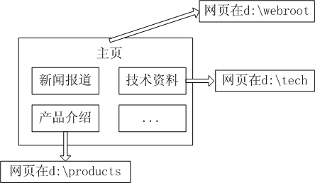
虚拟目录概念
物理目录：实际存放在主目录的子文件夹
虚拟目录：能将一个网站的文件分散存储在同一计算机的不同路径和其他计算机中
使用虚拟目录的优点
  将数据分散保存到不同的磁盘或者计算机上，便于分别开发与维护
  当数据移动到其他物理位置时，不会影响到Web网站的逻辑结构

Slide 11
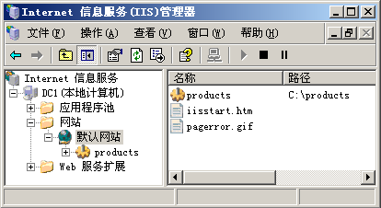
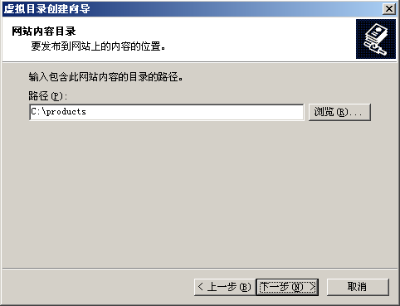
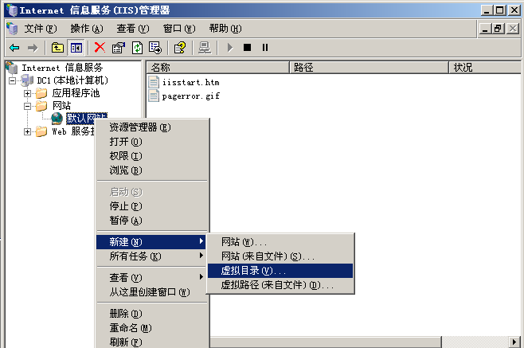
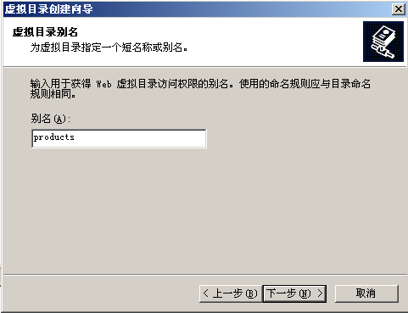
创建虚拟目录
创建完成的虚拟目录

Slide 12
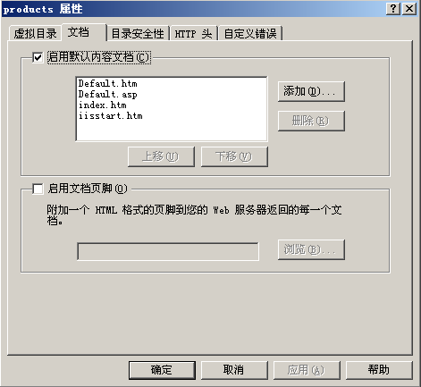
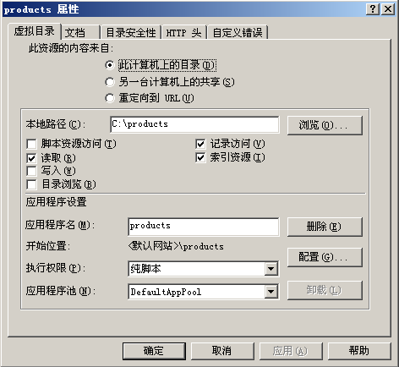
配置虚拟目录
虚拟目录的首页
右击【products】|【属性】

Slide 13
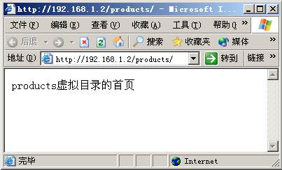
访问虚拟目录
在浏览器地址栏输入“http://IP地址/虚拟目录名”
通过在网页中的链接访问Web网站

Slide 14
阶段练习
背景
  BENET公司在办公网络内部已经配置一个Web网站
  所有产品信息需要挂在该网站下的一个虚拟目录
  员工访问Web网站的虚拟目录的方式为http://Web服务器的IP地址/products
目标
  创建虚拟目录
  使用浏览器访问虚拟目录

Slide 15
配置虚拟主机
在同一台主机上创建多个站点？
虚拟主机
  在一台计算机上可以运行多个网站
实现虚拟主机一般有3种方式
  使用不同的IP地址
  使用相同的IP地址、不同的TCP端口
  使用相同的IP地址和TCP端口、不同的主机头。

Slide 16
案例分析
【案例】在同一台主机上创建多个站点
【工作场景】
  在学校网络管理中心的一台服务器上为每个学院创建一个web 站点 。
【工作过程】
  用不同IP地址创建多站点
  用不同端口地址创建多站点

Slide 17

不同IP地址的网站2-1
服务器上有2个IP地址192.168.1.2和192.168.1.3
默认网站站用192.168.1.2
现在需要新建一个网站，IP地址为192.168.1.3

Slide 18
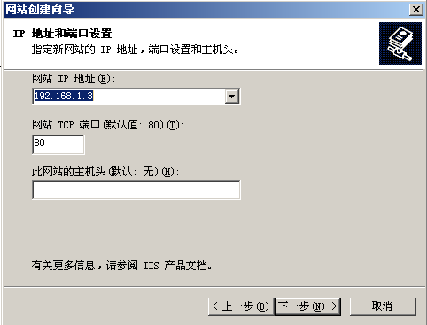
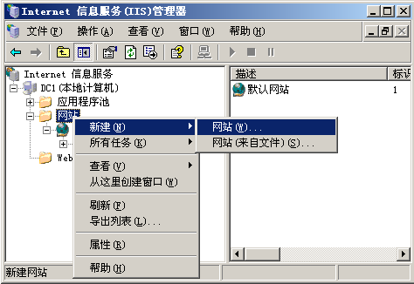
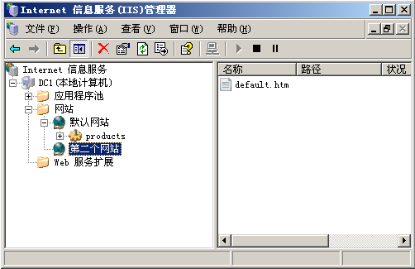
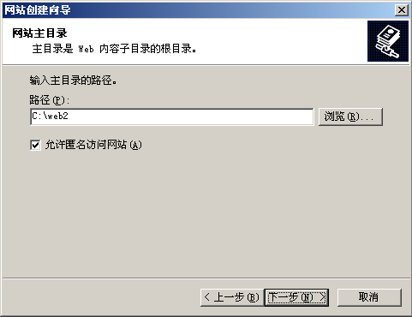
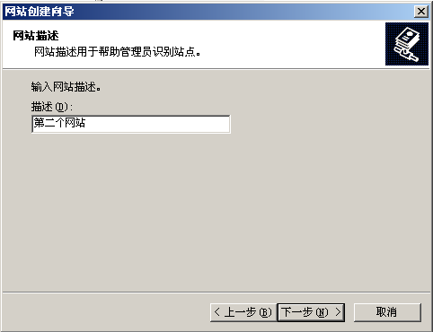
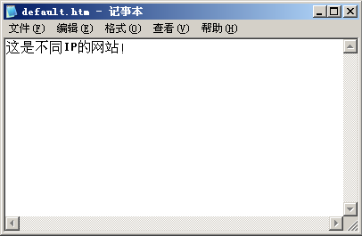
不同IP地址的网站2-2
新建网站
准备文件夹及网页

Slide 19
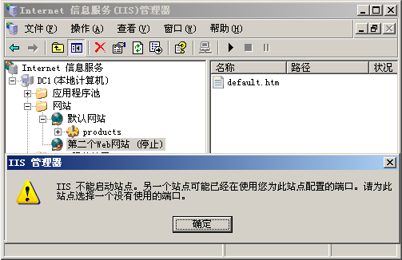
不同TCP端口的网站3-1
如果2个网站，IP地址和TCP端口都相同（主机头值为空），则这2个网站不能同时启动

Slide 20
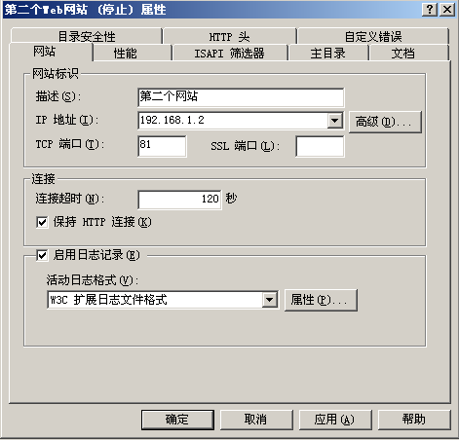
不同TCP端口的网站3-2
修改第二个网站的TCP端口

Slide 21
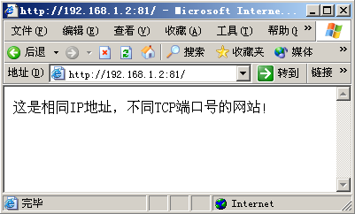
不同TCP端口的网站3-3
网站地址为“http://IP地址:TCP端口号”

Slide 22
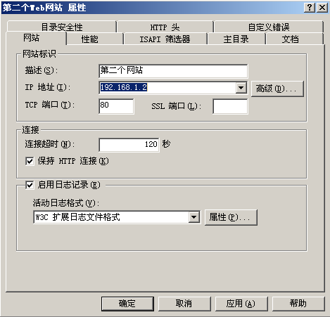
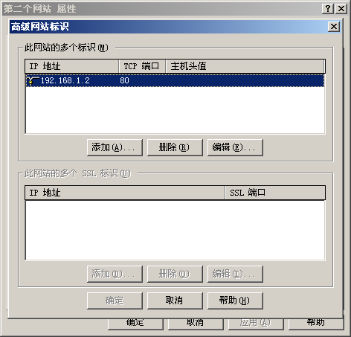
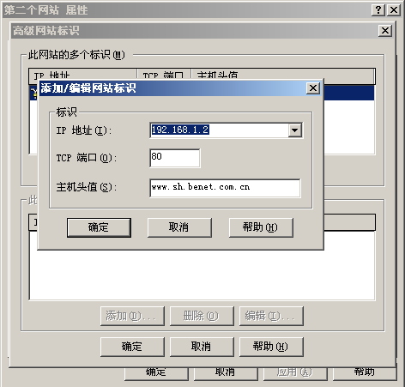
配置主机头
相同IP相同TCP端口能运行多个网站吗?
可以使用不同的主机头运行多个网站
  主机头形式为FQDN
主机头需要DNS服务器的支持，通过DNS解析 。
与第一个网站的IP地址和TCP端口一样

Slide 23
阶段总结
IIS主要包含哪些服务
配置网站的基本配置有哪几个参数
虚拟目录的优点是什么
实现虚拟主机有哪几种方法

Slide 24
阶段练习
背景
  BENET公司在ISP托管了一台服务器，IP地址为218.166.158.55，运行2个Web站点
  域名为www.benet.com.cn和www.sh.benet.com.cn
  这台服务器同时运行DNS服务，解析网站的域名
目标
  新建网站
  配置主机头
  配置DNS服务
  访问网站

Slide 25
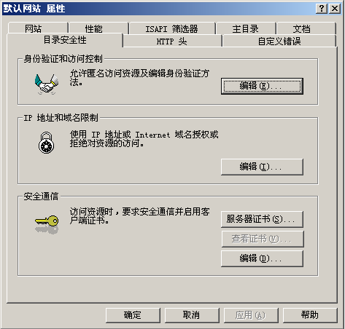
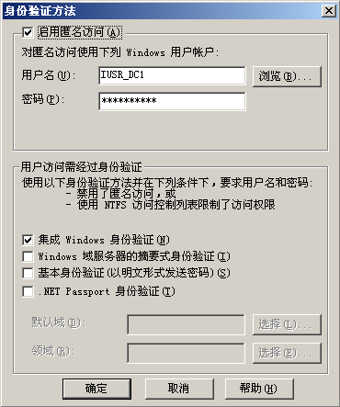
身份验证和访问控制2-1
【启用匿名访问】使用户无需输入用户名或密码便可以访问Web站点
Windows 集成身份验证比基本身份验证安全
用户具有 Windows 域帐户的内部网中能很好地发挥作用
不能通过代理服务使用
摘要式身份验证比基本身份验证安全
密码不是以明文形式发送
可以通过代理服务器使用
基本身份验证要求提供用户名和密码
密码以明文形式发送

Slide 26
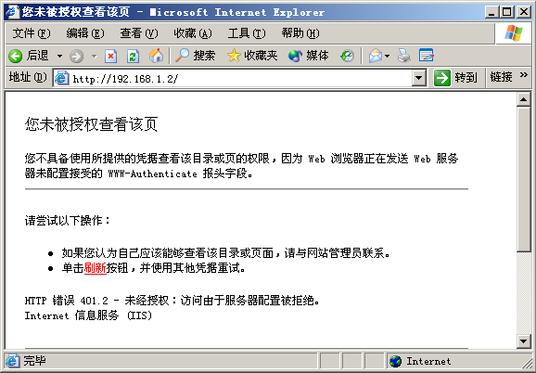
身份验证和访问控制2-2

Slide 27
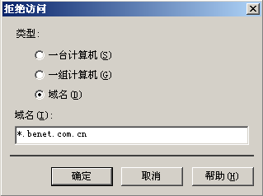
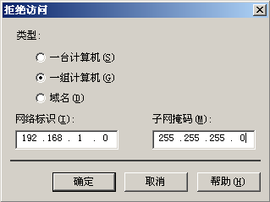
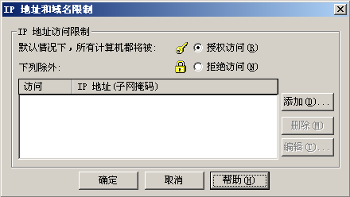
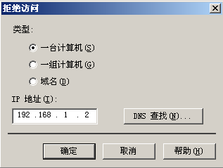
IP地址和域名限制2-1
如果要拒绝一台或者一组客户机访问本网站，则先勾选【授权访问】，然后在“下列除外”中添加要拒绝访问的客户机
如果要授权一台或者一组客户机访问本网站，则先勾选【拒绝访问】，然后在“下列除外”中添加要授权访问的客户机

Slide 28
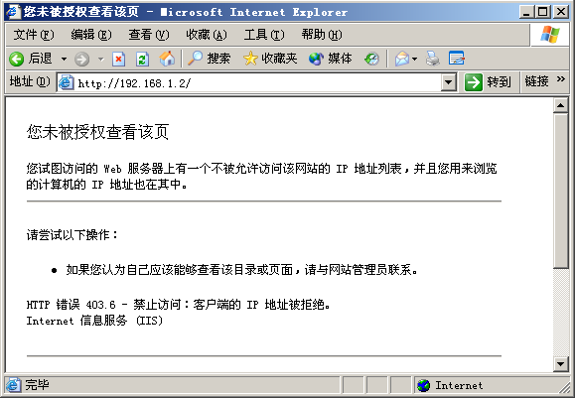
IP地址和域名限制2-2

Slide 29
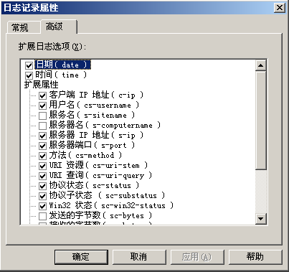
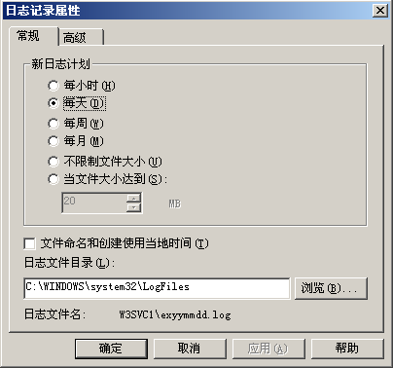
配置日志
启用日志记录的意义
  跟踪网站被访问的情况
  评估内容受欢迎程度或识别信息瓶颈
  查出非授权用户访问网站以便采取应对措施

Slide 30
安全性总结
当客户机访问网站时，服务器验证步骤
  客户机IP地址是否授权
  用户帐户和密码是否正确
  主目录是否设置了“读取”权限
  网站文件的NTFS权限
只有以上检查都通过，才可以访问网站内容

Slide 31
阶段练习
背景
  BENET公司托管了一台服务器www.benet.com.cn
  在该网站下有虚拟目录sales（存放销售部内部信息）
  网站要求匿名访问
  虚拟目录要求集成Windows身份验证访问
目标
  配置网站
  配置虚拟目录
  配置身份验证和访问控制

Slide 32
本章总结
WWW服务概述
IP地址和TCP端口
主目录
文档
安装WWW服务
配置Web站点
配置默认网站
创建虚拟目录
配置Web站点
配置虚拟目录
配置虚拟目录
不同IP地址
访问虚拟目录
不同TCP端口
配置虚拟主机
在一台计算机上运行多个网站
匿名身份验证
基本身份验证
集成Windows身份验证
摘要式身份验证
配置主机头
一台计算机
一组计算机
域名
身份验证和访问控制
Web站点的安全性
IP地址和域名限制
配置日志
安全性总结

Slide 33
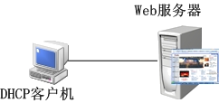
实验
完成标准
  客户机能使用http://www.benet.com.cn匿名访问网站
  客户机能使用http://www.benet.com.cn/sales，输入用户名administrator和密码访问虚拟目录
任务
  配置Web站点
背景
  BENET公司托管了一台服务器www.benet.com.cn
  在该网站下有虚拟目录sales（存放销售部内部信息）
  网站要求匿名访问
  虚拟目录要求集成Windows身份验证访问

